Slide 1
স্বা
গ
ত
ম

Slide 2
শিক্ষক পরিচিতি
মোহাম্মদ শাহ আলম
প্রভাষক অর্থনীতি
মোজাদ্দেদীয়া ইসলামিয়া আলিম মাদ্রাসা
কালিয়াকৈর , গাজীপুর ।

Slide 3
পাঠ পরিচিতি
বাংলাদেশ ও বিশ্ব পরিচয়
দাখিল ৯ম-১০ম শ্রেনী
রাষ্ট্র নাগিরকতা ও আইন
৭ম অধ্যায়

Slide 4
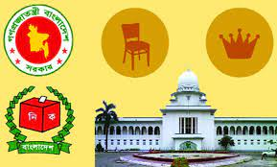
নিচের চিত্রগুলো লক্ষ্য কর

Slide 5
পাঠ শিরোনাম
রাষ্ট্র নাগরিকতা ও আইন

Slide 6
শিখনফল
১
এই পাঠ শেষে শিক্ষার্থীরা .....
২
নাগরিকের ধারনা ব্যাখ্যা করতে পারবে ।
৩
আইনের ধারনা ব্যাখ্যা করতে পারবে ।
রাষ্ট্রের ধারনা ব্যাখ্যা করতে পারবে ।

Slide 7
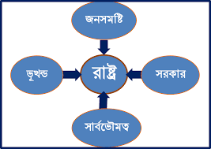
রাষ্ট্রের উপাদান

Slide 8
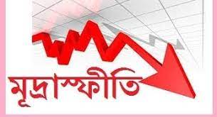
রাষ্ট্রের মুখ্য কার্যাবলি
রাষ্ট্রের মুখ্য কার্যাবলির মধ্যে রয়েছে নিত্য প্রয়োজনীয় দ্রব্যের দাম নির্ধারন করা , মুদ্রাস্ফীতি রোধ করা ।

Slide 9
রাষ্ট্রের মুখ্য কার্যাবলি
রাষ্ট্রের মুখ্য কার্যাবলির মধ্যে রয়েছে মুদ্রা প্রবর্তন ও মুদ্রা বিনিয়োগ ব্যবস্হা এবং বাজেট প্রনয়ন ।

Slide 10
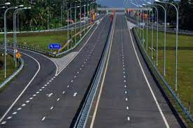
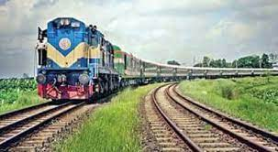
রাষ্ট্রের জনকল্যান মুলক কার্যাবলি
সড়ক পথ
রেল পথ
রাষ্ট্রের জনকল্যান মুলক কার্যাবলির মধ্যে রয়েছে দেশের অবকাঠামোগত উন্নায়ন যথাঃ সড়ক পথ , রেল পথ নির্মাণ ।

Slide 11
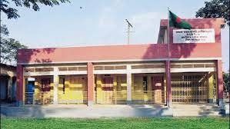
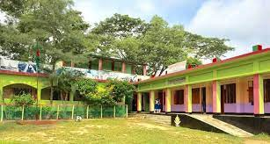
রাষ্ট্রের জনকল্যান মুলক কার্যাবলি
স্কুল
কলেজ
রাষ্ট্রের জনকল্যান মুলক কার্যাবলির মধ্যে রয়েছে রাষ্ট্রের জনসাধারনকে শিক্ষিত করে তোলা । এজন্য সরকার স্কুল কলেজ তৈরি করে জনগণের শিক্ষার ব্যবস্হ। করে থাকে ।

Slide 12
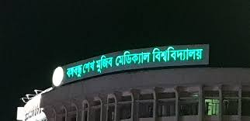
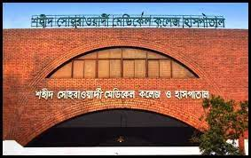
রাষ্ট্রের জনকল্যান মুলক কার্যাবলি
হাসপাতাল
রাষ্ট্রের জনকল্যান মুলক কার্যাবলির মধ্যে রয়েছে রাষ্ট্রের জনসাধারনের চিকিৎসার ব্যবস্হা করা । এজন্য সরকার হাসপাতাল তৈরি করে জনগণের চিকিৎসার ব্যবস্হা করে থাকে ।

Slide 13
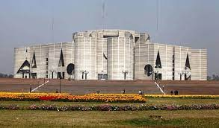
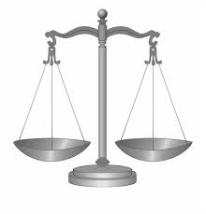
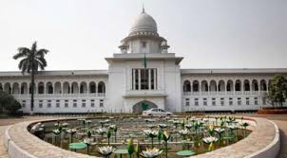
আইনের উৎস সমুহ
আইনসভা
ন্যায়বোধ
সুপ্রিম র্কোট
আইনের উৎস সমুহের মধ্যে অন্যতম হলো প্রথা , ধর্ম , বিচার সংক্রান্ত রায় , বিজ্ঞানসস্মত আলোচনা , ন্যায়বোধ , আইনসভা ।

Slide 14
তথ্য অধিকার আইন
বর্তমানে তথ্য অধিকার আইনে তথ্য কমিশন নামে একটি স্বাধীন প্রতিষ্টান সৃষ্টি করা হয়েছে ।

Slide 15
একক কাজ
রাষ্ট্রের উপাদান কয়টি ?

Slide 16
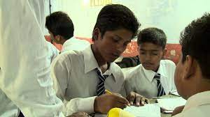
দলীয় কাজ
১
২
৩
নাগরিক হিসাবে রাষ্ট্রের দায়িত্ব ও কর্তব্য আলোচনা কর ।
রাষ্ট্রের মুখ্য কার্যাবলি সমুহ আলোচনা কর ।
রাষ্ট্রের কল্যানমুলক কার্যাবলি সমুহ আলোচনা কর ।

Slide 17
মূল্যায়ন
১
২
৩
রাষ্ট্রের সবচেয়ে গুরুত্বপূর্ন উপাদান সার্বভৌমত্ব আলোচনা কর ।
আইনের বৈশিষ্ট্য সমুহ আলোচনা কর ।
বাংলাদেশের তথ্য অধিকার আইন ও আইনের প্রয়োগ ব্যাখ্যা কর

Slide 18
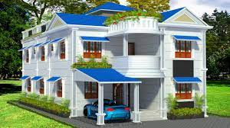
বাড়ীর কাজ
১
রাষ্ট্র সামাজিক জীবনের সবচেয়ে গুরুত্বপূর্ন রাজনৈতিক প্রতিষ্টান আলোচনা কর।
২
সুশাসনের জন্য আইনের প্রয়োজনীয়তা ব্যাখ্যা কর ।
৩
আইনের উৎস সমুহ বিস্তারিত আলোচনা কর ।

Slide 19
ধন্যবাদ

